Slide 1
TEMA 4. COM PUC FER UM RESUM D’ACTUALITAT A INSTAGRAM? ELEMENTS DE DISSENY
Silvia Marcos García i Laura Alonso Muñoz Novembre 2023

Slide 2
RECORDEM: QUÈ ÉS UN RESUM D’ACTUALITAT?
Format narratiu nadiu de les xarxes socials que permet difondre els fets o notícies més destacades que s'han produït al llarg d'un dia o d'un determinat període de temps.

Slide 3
DOS APLICACIONS RELLEVANTS
Cobertura informativa diària/setmanal
Cobertura d’un acte o esdeveniment concret

Slide 4
Importància del disseny :
El funcionalisme d’Edmund C. Arnold
Pare del disseny modern de periòdics
Què és el funcionalisme en el disseny?
El funcionalisme es basa en la idea que tots els elements que formen part d’un disseny gràfic han de tindre sentit i han de tenir un valor assignat, per molt insignificant que siga, per a poder aportar a nivell general.
I el malfuncionalisme?
L’autor fa referència a elements malfunconals quan parla d’aquells que no fan un bon treball i que, per tant, resten valor al resultat final. Segons indica, hi ha aspectes que enfosqueixen el missatge, fet que afecta al fet que el missatge arribe al receptor de forma clara i efectiva.

Slide 5
El disseny ha de ser útil: cada element que s’utilitza ha de ha de realitzar una feina necessària de la manera més eficient. Si un element no realitza cap funció en el disseny, s’ha d’eliminar.
Importància del disseny :
Idees bàsiques
La confecció del disseny ha construir-se des de la base: segons Arnold, la confecció d'un disseny ha de créixer com un arbre, com una flor. Així, l'element fonamental és l'estructura, ja que segons siga aquesta es podrà transmetre d'una forma o una altra el missatge, depenent d'allò que se vullga transmetre.
La confecció ha de ser invisible: la forma no ha d’ofegar el contingut. L’estructura del disseny ha de prioritzar la utilitat abans de la bellesa de forma que no sols destaque la imatge, sinó també el missatge.

Slide 6
Tot i que no hi ha unanimitat sobre els principis bàsics del disseny, la majoria dels autors es refereixen als següents:
Importància del disseny :
Principis generals
EQUILIBRI: Una composició es troba en equilibri si tots els pesos dels diferents elements que la formen es compensen entre si.
PROPORCIÓ: El principi de proporció es basa en la relació de la grandària dels objectes amb la composició final.
* Pot ajudar a marcar com més important alguna part en concret, ja que els elements grans capten més atenció que els xicotets.

Slide 7
Tot i que no hi ha unanimitat sobre els principis bàsics del disseny, la majoria dels autors es refereixen als següents:
Importància del disseny :
Principis generals
CONTRAST: fa referència a la rellevància d’uns elements del disseny sobre uns altres.
* S’aconsegueix donar contrast als elements a través de la mida, la forma, el color o la textura, entre altres.
UNITAT: fa referència a la continuïtat del disseny, de forma que tots ells han de formar una estructura coherent.
* L’element al qual se li vol donar més importància és el foco i, per tant, serà aquell que tinga més força sobre els altres.

Slide 8
ELEMENTS BÀSICS DEL RESUM INFORMATIU

Slide 9
Imatge
Titular
Enllaç a la informació completa

Slide 10
Imatge
La imatge ha d’identificar clarament el tema o el/la protagonista del fet.
S’aprofitarà la foto per a potenciar la informació visualment, en lloc de repetir allò que ja diu el titular.
La imatge ha de crear impacte, és a dir, cridar l’atenció dels usuaris/es i fer que es paren a llegir.

Slide 11
Imatge
La imatge ha de tenir qualitat. És l’element principal de la historia, per la qual cosa s’ha assegurar que allò que mostra es vegi bé.
Ha de permetre realitzar diferents possibilitats de disseny, per així poder jugar amb la resta d’elements presents a la història.
S’Ha de respectar el ràtio de proporció de la imatge.

Slide 12
Imatge
Si es vol canviar la mida, mai s’ha d’estirar. És preferible utilitzar l'eina retallar.
Utilitzar les guies i eines d'alineació per a la seua posada en la història
Respectar els drets i acreditar autoria: sempre indicar la font en el cas de no ser pròpia.

Slide 13
Titular
Ha de ser breu: hauria de poder llegir-se en un màxim de 10 segons.
Ha de situar clarament el tema principal (què ha passat?).
Ha d’atraure l’atenció dels usuaris per a intentar que visiten la web principal (més visites).

Slide 14
Titular
Preferiblement un únic titular, encara que excepcions. Si és necessari, les grans quantitats de text s’han de distribuir de forma horitzontal. Un text pareix més curt si està distribuït en l’ample de la pàgina.
Ha de permetre una lectura clara, que siga coherent amb la imatge i el disseny global de la història.

Slide 15
Titular
Per a facilitar la lectura, és recomanable alinear els textos a l’esquerra.
S’utilitzen sempre tipografies sense serifa
S’ha d’afavorir el contrast figura-fons a través dels colors
Millor evitar recursos purament ornamentals com a ombres

Slide 16
Enllaç
Element imprescindible per a poder ampliar informació i per a poder obtenir visites.
Dues opcions:
Nom del web o fórmules clàssiques (Exemple. “Més informació”). És la fórmula preferible, ja que identifica clarament a on dirigeix l’enllaç.
Fórmula atractiva per a cridar l'atenció

Slide 17
Altres qüestions de disseny a considerar

Slide 18
S’ha d’intentar mantindre un estil homogeni per a donar coherència al resum d’actualitat. Diferents tipus de lletres, colors o la col·locació estranya de les imatges, pot disminuir l'atenció de l'audiència.
El disseny de la presentació ha de ser net i basat en comunicació visual
S’intentarà reduir la presència de textos (evitar redundància) i el correcte ús de tipografies i recursos gràfics.
Disseny global de la història

Slide 19
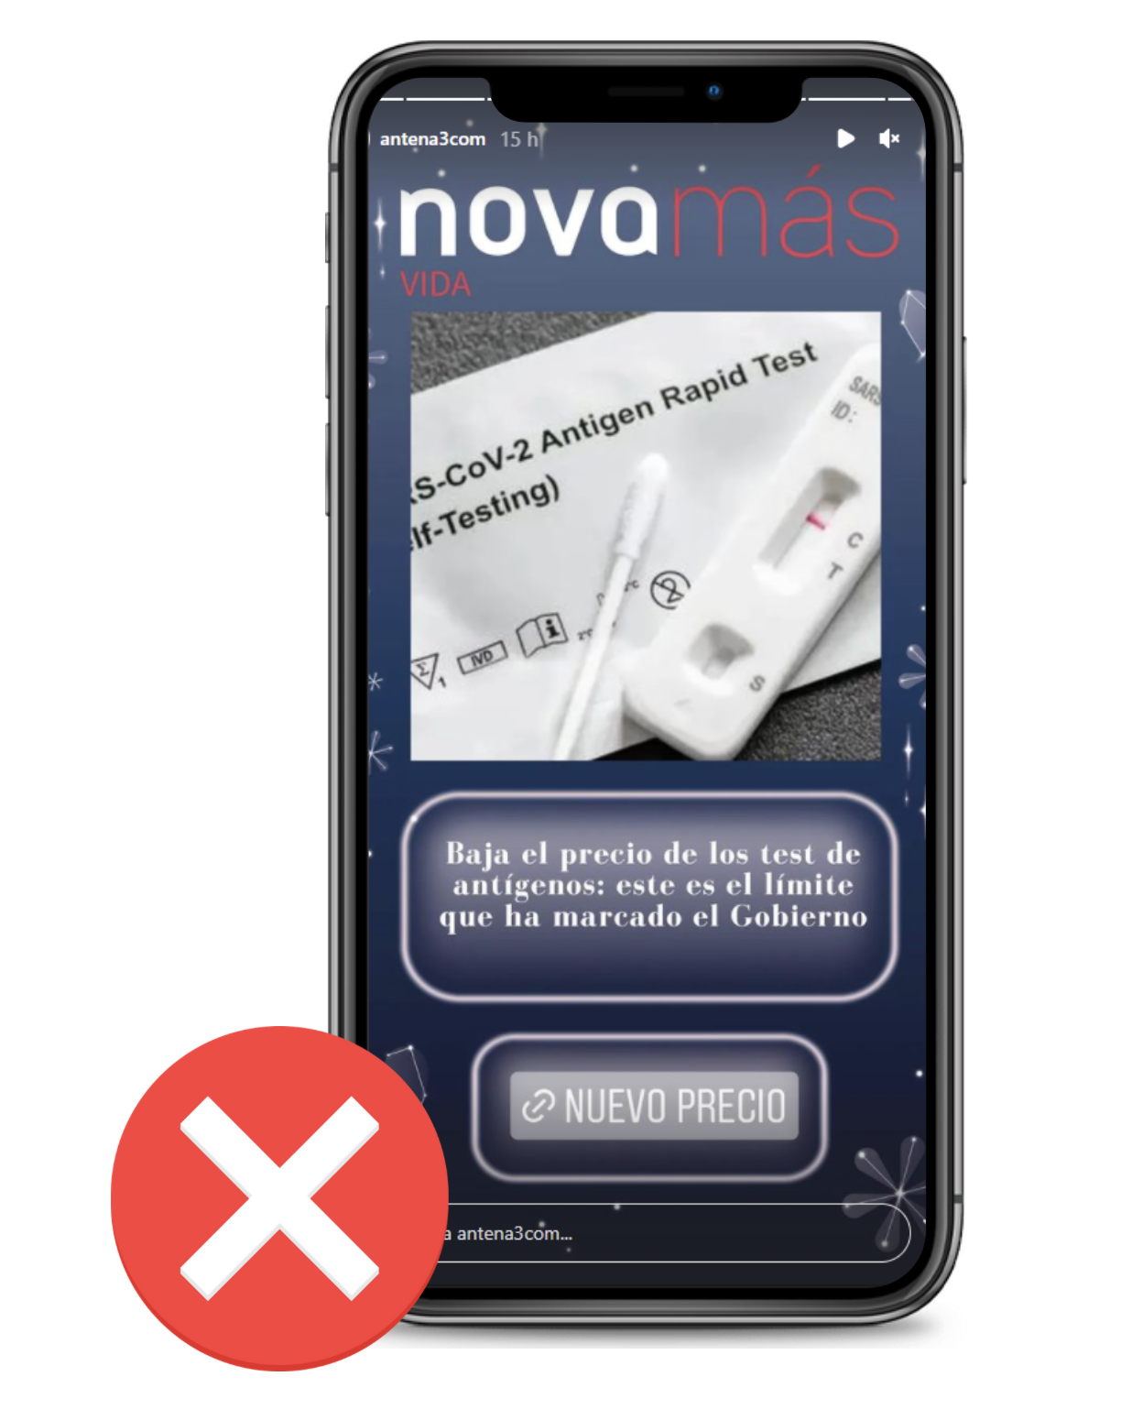
Per què es considera aquest disseny incorrecte?
El nom del programa o la secció és més gran que el titular.
No es dona rellevància a cap element en especial.
S'utilitzen elements innecessaris (no tenen cap funció), com els requadres del titular i l'enllaç.
La tipografia no facilita la lectura i, a més, s'ha fet servir un recurs purament ornamental com les ombres.
El disseny del fons és incoherent amb el tema del qual s'informa.

Slide 20
Recurs de de gran importància, ja que ajuden a alleugerar el disseny, a proporcionar aire pel contrast amb els colors d’altres elements.
És útil deixar espais sense elements:
Entre el títol i entre títol i subtítol, si hi ha.
Entre elements gràfics i el text.
Entre fotos, si s’utilitzen diverses.
L’ús dels blancs (espais sense elements)

Slide 21
Recordem que els resums d'actualitat estan compostos per diverses històries, sent la mitjana aproximadament cinc. Habitualment, cadascuna d'estes històries tracta d'una temàtica diferent, destacant el fet més rellevant que s'ha produït en cada àmbit informatiu.
No obstant això, hi ha vegades que les històries tracten temes similars o comparteixen gèneres periodístics. Per això, la creació de seccions pot ser interessant per dos motius: 1) crear un disseny homogeni i 2) guiar la lectura dels usuaris, perquè comprenguen que es tracten de fets relacionats.
Creació de seccions temàtiques

Slide 22
Exemples
Per temàtica
Per gènere

Slide 23
Algunes ferramentes interessants

Slide 24
Canva
Unfold
Mojo
Varietat de plantilles amb diferents formats.
Molt intuïtiva
Molts recursos gratuïts: fotos, fonts, icones, elements i composicions.
Disponible per a ordinador i mòbils
Interfície molt senzilla
Plantilles editables que s’ajusten a la grandària de les històries, les fotos o vídeos de manera automàtica.
“Story mode”
Disponible per a iOS i Android
Interessant per a històries animades.
Centenars de plantilles animades.
Afegir efectes, títols, animacions o modificar la velocitat de reproducció.
iOS

Slide 25
Silvia Marcos García i Laura Alonso Muñoz
smarcos@uji.es– lalonso@uji.es

